Slide 1





CHÀO MỪNG CÁC EM ĐẾN VỚI TIẾT HỌC
MĨ THUẬT 8

Slide 2






CHỦ ĐỀ 5: MĨ THUẬT TRONG CUỘC SỐNG
BÀI 14
TRANH ÁP PHÍCH
( 2Tiết )

Slide 3
YÊU CẦU CẦN ĐẠT
- Nêu được giá trị của hình ảnh có tính tượng trưng, tính biểu tượng và cách sử dụng chữ, hình, màu trong áp phích.
- Tạo được tranh áp phích về chủ đề văn hóa – xã hội.
- Vận dụng kiến thức kỹ năng của bài học để vẽ được tranh áp phích với các chủ đề khác nhau
- Chia sẻ với người thân, bạn bè với trách nhiệm đói với các vấn đề văn hóa – xã hội được tuyên truyền cổ động.

Slide 4

1. QUAN SÁT TRANH ÁP PHÍCH
2. CÁCH TẠO TRANH ÁP PHÍCH
3. TẠO TRANH ÁP PHÍCH VỀ CHỦ ĐỀ VĂN HÓA – XÃ HỘI
4. TRƯNG BÀY SẢN PHẨM VÀ CHIA SẺ
5. TÌM HIỂU MỘT SỐ THỂ LOẠI TRANH ÁP PHÍCH

Slide 5


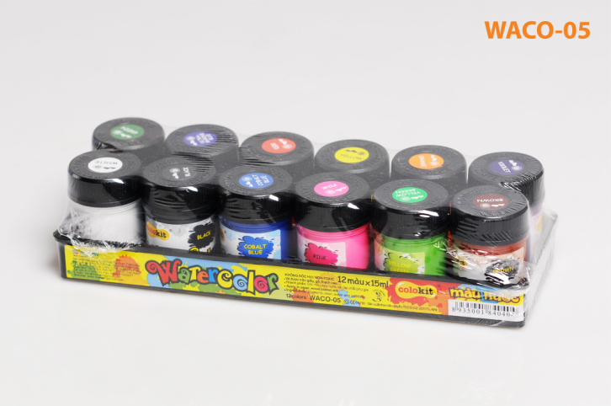


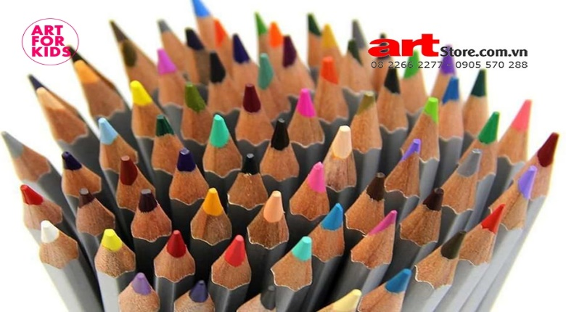
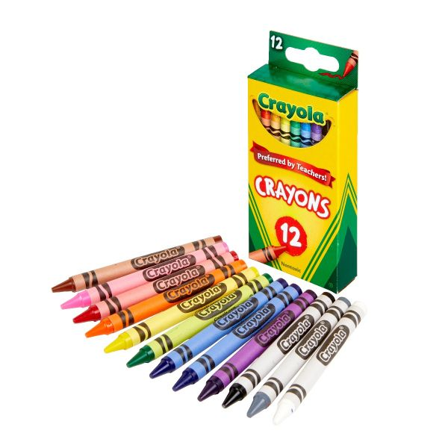
Kiểm tra
đồ dùng học tập

Slide 6


Quan sát tranh áp phích và cho biết:
Nội dung thông tin
Màu sắc, hình ảnh
Tỉ lệ hình và chữ.
1. QUAN SÁT – NHẬN THỨC
TRANH ÁP PHÍCH

Slide 7



Slide 8



Tranh áp phích thường được đặt ở những nơi công cộng hoặc in trên các ấn phẩm để tuyên truyền cho các sự kiện văn hóa – xã hội hoặc giới thiệu, quảng cáo sản phẩm; do đó hình ảnh thường mang tính biểu tượng, hình tượng, khái quát, để nhận biết, chữ viết rõ ràng, ngắn gọn, dễ hiểu, màu sắc gây ấn tượng, thu hút thị giác.

Slide 9

- Áp phích cổ động, tuyên truyền các sự kiện văn hóa – xã hội.
Tranh áp phích thường được chia làm hai
thể loại
- Áp phích thương mại để quảng bá, giới thiệu sản phẩm

Slide 10
2. CÁCH TẠO TRANH ÁP PHÍCH

Slide 11

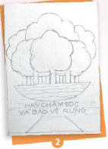


Bước 1: Vẽ phác hình để xác định bố cục của áp phích
Bước 2: Vẽ nét hình và chữ
Bước 4: Kẻ chữ và hoàn thiện sản phẩm
Bước 3: Vẽ màu

Slide 12

GHI NHỚ
Kết hợp hình ảnh có tính tượng trưng, biểu tượng với màu sắc, ấn tượng và kiểu chữ dễ nhận biết có thể tạo được tranh áp phích

Slide 13



3. TẠO TRANH ÁP PHÍCH VỀ CHỦ ĐỀ VĂN HÓA – XÃ HỘI

Slide 14



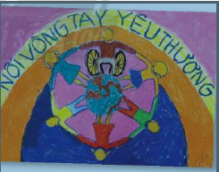


- Lựa chọn đề tài và nội dung chữ cần thể hiện trên áp phích. Xây dựng ý tưởng và hình thành bố cục.
Xác định hình ảnh có tính biểu tượng phù hợp với nội dung.
Thực hiện bài vẽ theo hướng dẫn

Slide 15


- Nêu cảm nhận và phân tích về
+ Áp phích em ấn tượng
+ Màu sắc, hình ảnh trong bài vẽ.
+ Tỉ lệ giữa chữ và hình trong áp phích
+ Sự tương phản thể hiện trong áp phích
+ Điều ấn tượng ở tranh áp phích của em
+ Ý tưởng điều chỉnh để tranh áp phích thu hút thị giác hơn.
- Kể tên những thể loại tranh áp phích mà em biết
4. TRƯNG BÀY SẢN PHẨM VÀ CHIA SẺ

Slide 16


Nêu cảm nhận và phân tích về:
Áp phích nào em ấn tượng
Màu sắc, hình ảnh trong bài vẽ
Tỉ lệ giữa chữ và hình trong tranh áp phích

Slide 17
Kể tên những thể loại tranh áp phích mà em biết ?

Slide 18
Quan sát và tìm hiểu để nhận biết thêm về một số thể loại tranh áp phích trong đời sống
5. TÌM HIỂU MỘT SỐ THỂ LOẠI TRANH ÁP PHÍCH

Slide 19




Quan sát và tìm hiểu để nhận biết thêm về một số thể loại tranh áp phích trong đời sống

Slide 20
- Áp phích cổ động, tuyên truyền các sự kiện văn hóa – xã hội.
Tranh áp phích thường được chia làm hai
thể loại
- Áp phích thương mại để quảng bá, giới thiệu sản phẩm

Slide 21
Tranh áp phích thường được đặt ở những nơi công cộng hoặc in trên các ấn phẩm để tuyên truyền cho các sự kiện văn hóa – xã hội hoặc giới thiệu, quảng cáo sản phẩm; do đó hình ảnh thường mang tính biểu tượng, hình tượng, khái quát, để nhận biết, chữ viết rõ ràng, ngắn gọn, dễ hiểu, màu sắc gây ấn tượng, thu hút thị giác.

Slide 22
Tiết học đến đây là kết thúc
Cảm ơn các em đã tham dự tiết học- hẹn gặp lại các em ở tiết học sau nhé!

